Slide 1
Mavzu: Parabola ta’rifi, kanonik tenglamasi. Xossalari. Ikkinchi tartibli chiziqning fokuslari va direktrisalari.Ikkinchi tartibli chiziqning qutb koordinatalaridagi tenglamasi

Slide 2
REJA:
PARABOLA TA`RIFI, KANONIK TENGLAMASI. XOSSALARI
IKKINCHI TARTIBLI CHIZIQNING FOKUSLARI VA DIREKTRISALARI.
IKKINCHI TARTIBLI CHIZIQNING QUTB KOORDINATALARIDAGI TENGLAMASI
FOYDALANILGAN ADABIYOTLAR

Slide 3
Parabola ta’rifi, kanonik tenglamasi
Ta’rif. Tekislikdagi har bir nuqtadan berilgan nuqtagacha va berilgan to`g’ri chiziqqacha bo`lgan masofalari o`zaro teng bo`lgan barcha nuqtalarning geometrik o`rni parabola deyiladi.
Berilgan nuqta berilgan to`g’ri chiziqda yotmaydi deb olamiz. Berilgan F nuqta parabola fokusi, berilgan d to`g’ri chiziq parabola direktrisasi deyiladi.
Parabolaning fokusidan direktrisasigacha bo`lgan masofani |FL|=p harfi yordamida belgilaymiz va uni parabolaning parametri deb ataymiz. N nuqtadan d to`g’ri chiziqqacha bo`lgan masofani q=|NM| bilan N va F nuqtalar orasidagi masofani r=|NF| bilan belgilaymiz va buni parabolaning fokal radiusi deymiz.

Slide 4
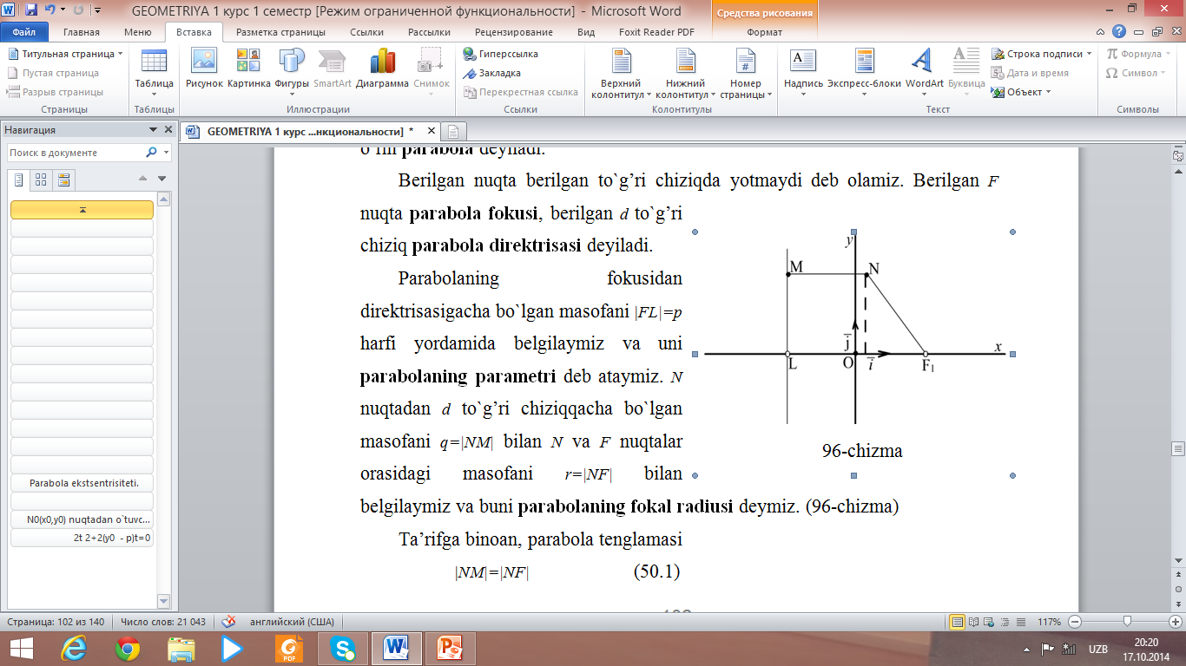
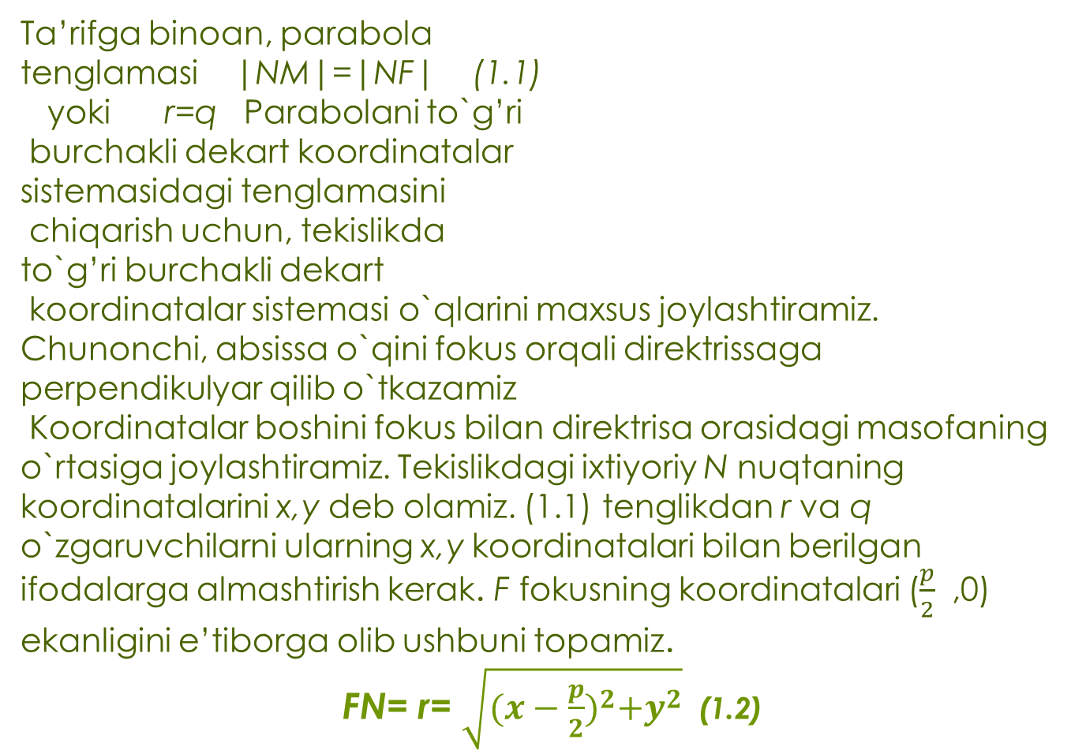
Ta’rifga binoan, parabola tenglamasi |NM|=|NF| (1.1) yoki r=q Parabolani to`g’ri burchakli dekart koordinatalar sistemasidagi tenglamasini chiqarish uchun, tekislikda to`g’ri burchakli dekart koordinatalar sistemasi o`qlarini maxsus joylashtiramiz. Chunonchi, absissa o`qini fokus orqali direktrissaga perpendikulyar qilib o`tkazamiz
Koordinatalar boshini fokus bilan direktrisa orasidagi masofaning o`rtasiga joylashtiramiz. Tekislikdagi ixtiyoriy N nuqtaning koordinatalarini x,y deb olamiz. (1.1) tenglikdan r va q o`zgaruvchilarni ularning x,y koordinatalari bilan berilgan ifodalarga almashtirish kerak. F fokusning koordinatalari ($\frac{p}{2}$ ,0) ekanligini e’tiborga olib ushbuni topamiz.
FN= r= $\sqrt{{(x−\frac{p}{2})}^{2}+y^{2}}$ (1.2)

Slide 5
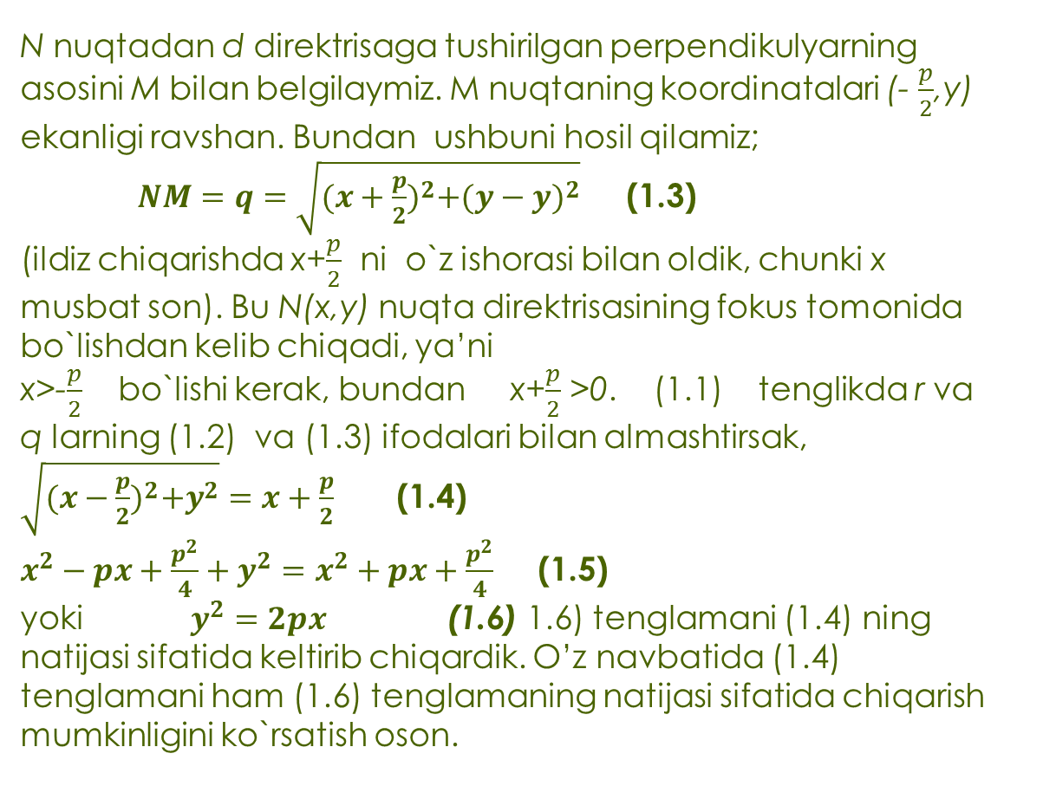
N nuqtadan d direktrisaga tushirilgan perpendikulyarning asosini M bilan belgilaymiz. M nuqtaning koordinatalari (- $\frac{p}{2}$,y) ekanligi ravshan. Bundan ushbuni hosil qilamiz;
$NM=q=\sqrt{{(x+\frac{p}{2})}^{2}+{(y−y)}^{2}}$ (1.3)
(ildiz chiqarishda x+$\frac{p}{2}$ ni o`z ishorasi bilan oldik, chunki x musbat son). Bu N(x,y) nuqta direktrisasining fokus tomonida bo`lishdan kelib chiqadi, ya’ni x>-$\frac{p}{2}$ bo`lishi kerak, bundan x+$\frac{p}{2}$ >0. (1.1) tenglikda r va q larning (1.2) va (1.3) ifodalari bilan almashtirsak, $\sqrt{{(x−\frac{p}{2})}^{2}+y^{2}}=x+\frac{p}{2}$ (1.4)
$x^{2}−px+\frac{p^{2}}{4}+y^{2}=x^{2}+px+\frac{p^{2}}{4}$ (1.5) yoki $y^{2}=2px$ (1.6) 1.6) tenglamani (1.4) ning natijasi sifatida keltirib chiqardik. O’z navbatida (1.4) tenglamani ham (1.6) tenglamaning natijasi sifatida chiqarish mumkinligini ko`rsatish oson.

Slide 6
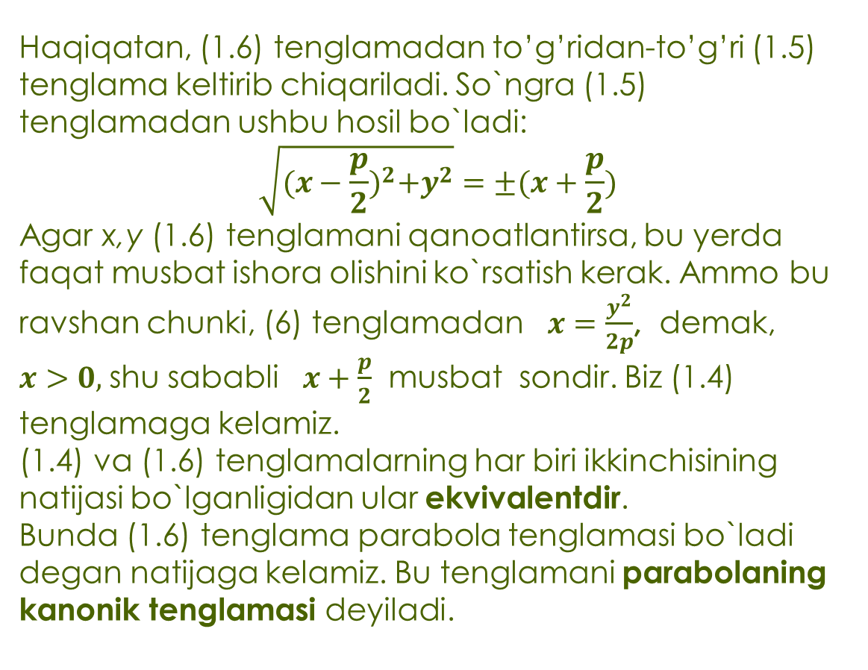
Haqiqatan, (1.6) tenglamadan to’g’ridan-to’g’ri (1.5) tenglama keltirib chiqariladi. So`ngra (1.5) tenglamadan ushbu hosil bo`ladi:
$$\sqrt{{(x−\frac{p}{2})}^{2}+y^{2}}=±(x+\frac{p}{2})$$
Agar x,y (1.6) tenglamani qanoatlantirsa, bu yerda faqat musbat ishora olishini ko`rsatish kerak. Ammo bu ravshan chunki, (6) tenglamadan $x=\frac{y^{2}}{2p}$, demak, $x>0,$shu sababli $x+\frac{p}{2}$ musbat sondir. Biz (1.4) tenglamaga kelamiz.
(1.4) va (1.6) tenglamalarning har biri ikkinchisining natijasi bo`lganligidan ular ekvivalentdir.
Bunda (1.6) tenglama parabola tenglamasi bo`ladi degan natijaga kelamiz. Bu tenglamani parabolaning kanonik tenglamasi deyiladi.

Slide 7
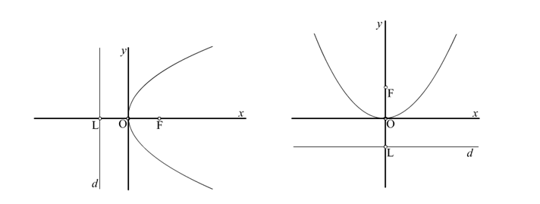
Parabola xossalari va shakli.
Yuqoridagi (1.6) tenglama bilan berilgan parabola xossalarini o`rganib tasvirini yasaymiz.
1⁰. y²>0 va p>0 bo`lgani uchun (1.6) tenglamada x≥0 bo`lishi kerak. Bundan porabolaning barcha nuqtalari O_{y} o’qdan o’ng yarim tekislikda yotishi kelib chiqadi.
2⁰. Agar x=0, (1.6) dan y=0 ekanligi kelib chiqadi. Parabola koordinatalar boshidan o`tadi. Koordinatalar boshi parabolaning uchi deyiladi.
(1-chizma) (2-chizma)

Slide 8
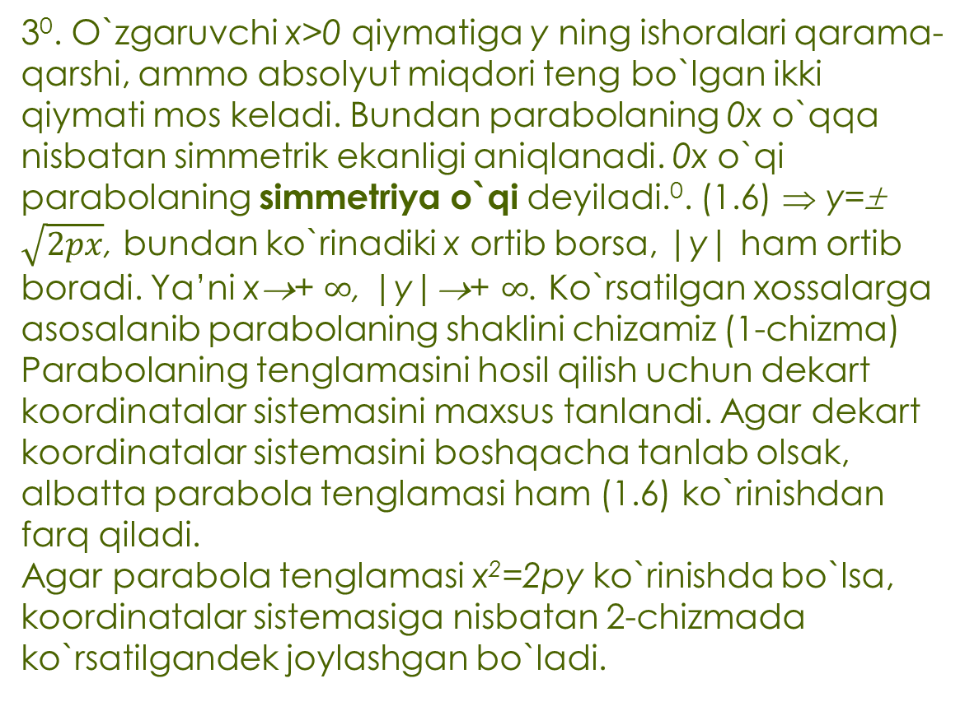
3⁰. O`zgaruvchi x>0 qiymatiga y ning ishoralari qarama-qarshi, ammo absolyut miqdori teng bo`lgan ikki qiymati mos keladi. Bundan parabolaning 0x o`qqa nisbatan simmetrik ekanligi aniqlanadi. 0x o`qi parabolaning simmetriya o`qi deyiladi.⁰. (1.6) ⇒ y=± $\sqrt{2px}$, bundan ko`rinadiki x ortib borsa, |y| ham ortib boradi. Ya’ni x→+ $∞$, |y|→+ $∞$. Ko`rsatilgan xossalarga asosalanib parabolaning shaklini chizamiz (1-chizma)
Parabolaning tenglamasini hosil qilish uchun dekart koordinatalar sistemasini maxsus tanlandi. Agar dekart koordinatalar sistemasini boshqacha tanlab olsak, albatta parabola tenglamasi ham (1.6) ko`rinishdan farq qiladi.
Agar parabola tenglamasi x²=2py ko`rinishda bo`lsa, koordinatalar sistemasiga nisbatan 2-chizmada ko`rsatilgandek joylashgan bo`ladi.

Slide 9
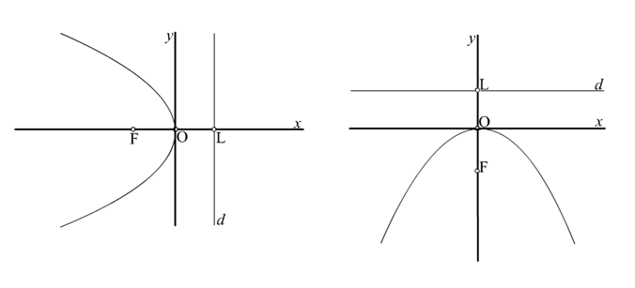
Agar parabola tenglamasi y²=-2px, x²=-2py ko`rinishda bo`lsa, koordinatalar sistemasiga nisbatan mos ravishda 3 va 4-chizmalarda ko`rsatilgandek joylashgan bo`ladi.
3-chizma 4-chizma

Slide 10
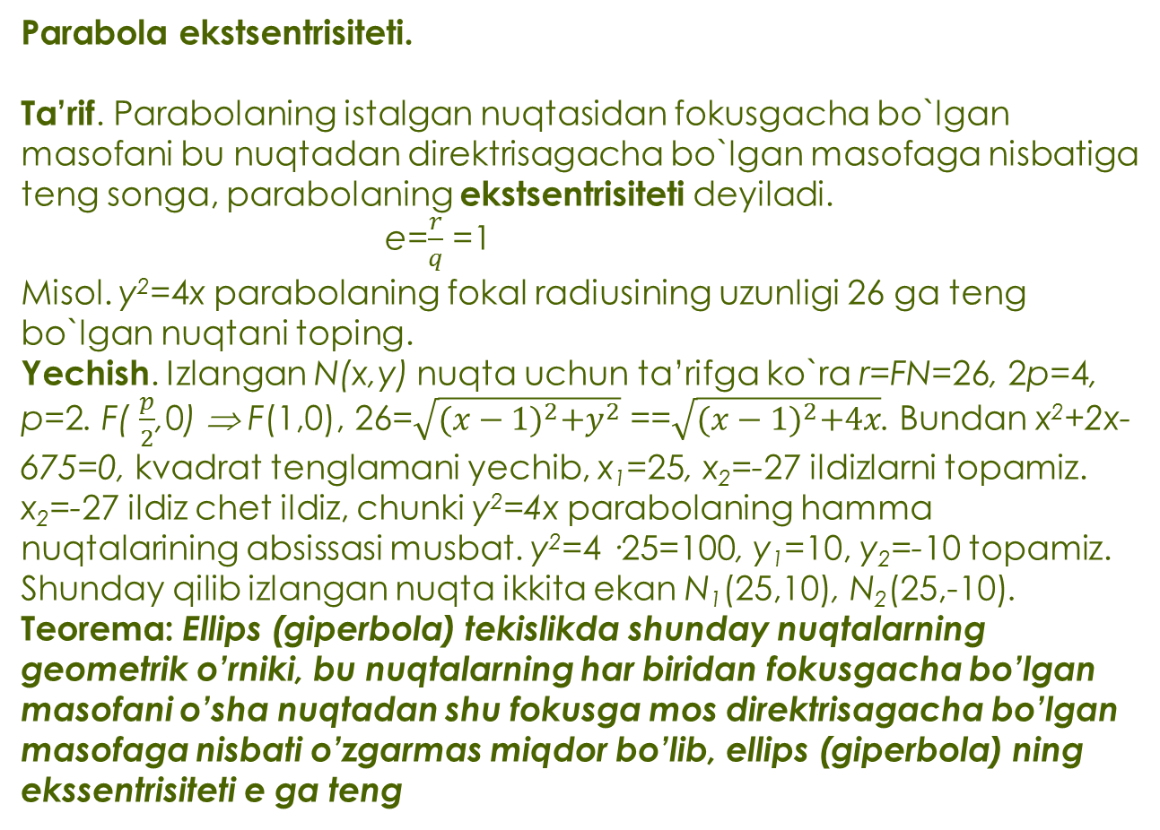
Parabola ekstsentrisiteti.
Ta’rif. Parabolaning istalgan nuqtasidan fokusgacha bo`lgan masofani bu nuqtadan direktrisagacha bo`lgan masofaga nisbatiga teng songa, parabolaning ekstsentrisiteti deyiladi. e=$\frac{r}{q}$ =1
Misol. y²=4x parabolaning fokal radiusining uzunligi 26 ga teng bo`lgan nuqtani toping.
Yechish. Izlangan N(x,y) nuqta uchun ta’rifga ko`ra r=FN=26, 2p=4, p=2. F( $\frac{p}{2}$,0) ⇒ F(1,0), 26=$\sqrt{{(x−1)}^{2}+y^{2}}$ ==$\sqrt{{(x−1)}^{2}+4x}$. Bundan x²+2x-675=0, kvadrat tenglamani yechib, x₁=25, x₂=-27 ildizlarni topamiz. x₂=-27 ildiz chet ildiz, chunki y²=4x parabolaning hamma nuqtalarining absissasi musbat. y²=4 ·25=100, y₁=10, y₂=-10 topamiz.
Shunday qilib izlangan nuqta ikkita ekan N₁(25,10), N₂(25,-10).
Teorema: Ellips (giperbola) tekislikda shunday nuqtalarning geometrik o’rniki, bu nuqtalarning har biridan fokusgacha bo’lgan masofani o’sha nuqtadan shu fokusga mos direktrisagacha bo’lgan masofaga nisbati o’zgarmas miqdor bo’lib, ellips (giperbola) ning ekssentrisiteti e ga teng

Slide 11
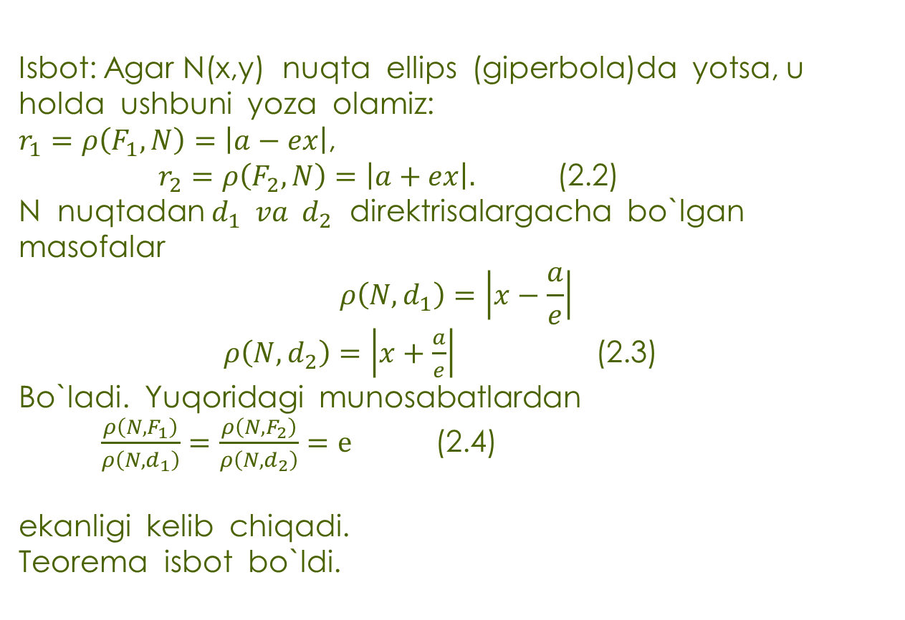
Isbot: Agar N(x,y) nuqta ellips (giperbola)da yotsa, u holda ushbuni yoza olamiz:
$r_{1}=ρ\left(F_{1},N\right)=\left|a−ex\right|$,
$r_{2}=ρ\left(F_{2},N\right)=\left|a+ex\right|.$ (2.2)
N nuqtadan $d_{1} va d_{2}$ direktrisalargacha bo`lgan masofalar
$$ρ\left(N,d_{1}\right)=\left|x−\frac{a}{e}\right|$$
$ρ\left(N,d_{2}\right)=\left|x+\frac{a}{e}\right|$ (2.3)
Bo`ladi. Yuqoridagi munosabatlardan
$\frac{ρ\left(N,F_{1}\right)}{ρ\left(N,d_{1}\right)}=\frac{ρ\left(N,F_{2}\right)}{ρ\left(N,d_{2}\right)}=e$ (2.4) ekanligi kelib chiqadi.
Teorema isbot bo`ldi.

Slide 12
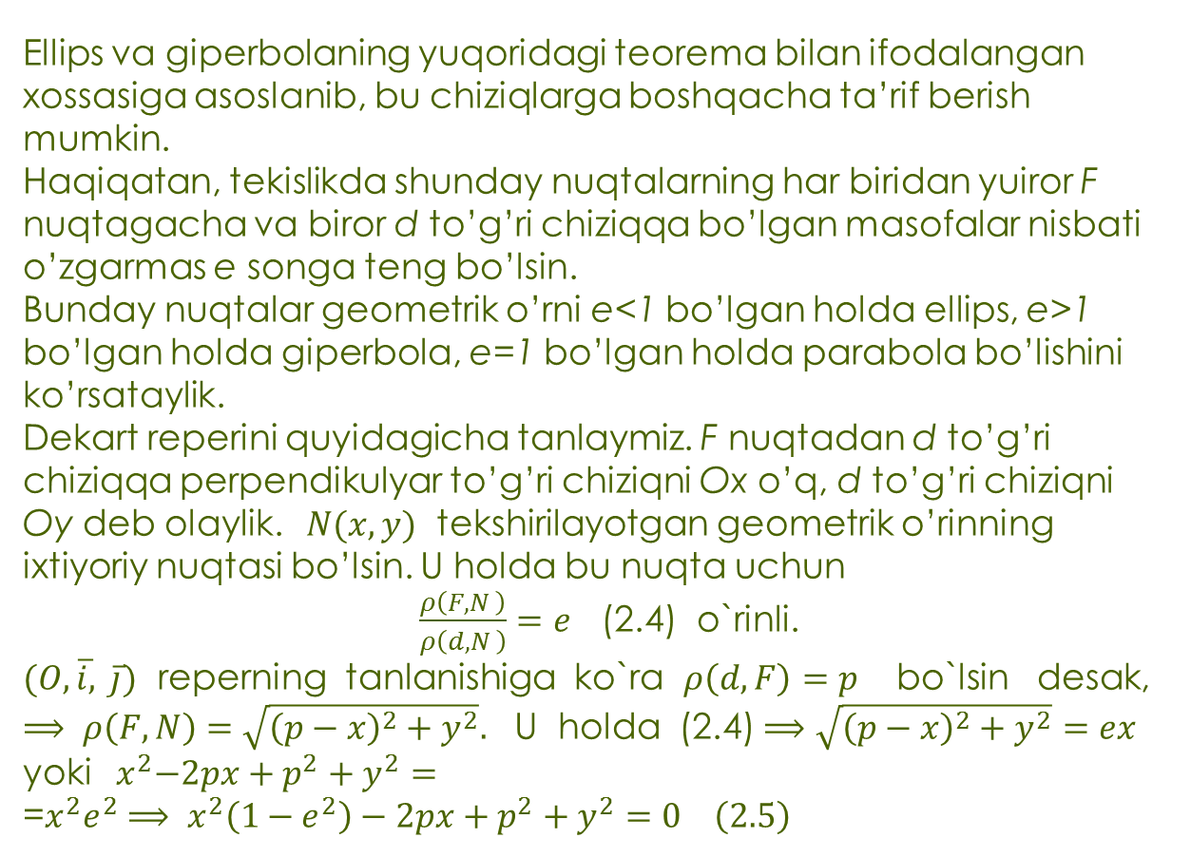
Ellips va giperbolaning yuqoridagi teorema bilan ifodalangan xossasiga asoslanib, bu chiziqlarga boshqacha ta’rif berish mumkin.
Haqiqatan, tekislikda shunday nuqtalarning har biridan yuiror F nuqtagacha va biror d to’g’ri chiziqqa bo’lgan masofalar nisbati o’zgarmas e songa teng bo’lsin.
Bunday nuqtalar geometrik o’rni e<1 bo’lgan holda ellips, e>1 bo’lgan holda giperbola, e=1 bo’lgan holda parabola bo’lishini ko’rsataylik.
Dekart reperini quyidagicha tanlaymiz. F nuqtadan d to’g’ri chiziqqa perpendikulyar to’g’ri chiziqni Ox o’q, d to’g’ri chiziqni Oy deb olaylik. $N(x,y)$ tekshirilayotgan geometrik o’rinning ixtiyoriy nuqtasi bo’lsin. U holda bu nuqta uchun
$\frac{ρ\left(F,N \right)}{ρ\left(d,N \right)}=e$ (2.4) o`rinli.
$(O,\overline{i,} \overline{j})$ reperning tanlanishiga ko`ra $ρ\left(d,F\right)=p$ bo`lsin desak, $⟹ ρ\left(F,N\right)=\sqrt{{\left(p−x\right)}^{2}+y^{2}}.$ U holda (2.4) $⟹$ $\sqrt{{\left(p−x\right)}^{2}+y^{2}}=ex$ yoki ${ x}^{2}−2px+p^{2}+y^{2}=$
=$x^{2}e^{2}$ $⟹ x^{2}\left(1−e^{2}\right)−2px+p^{2}+y^{2}=0 \left(2.5\right)$

Slide 13
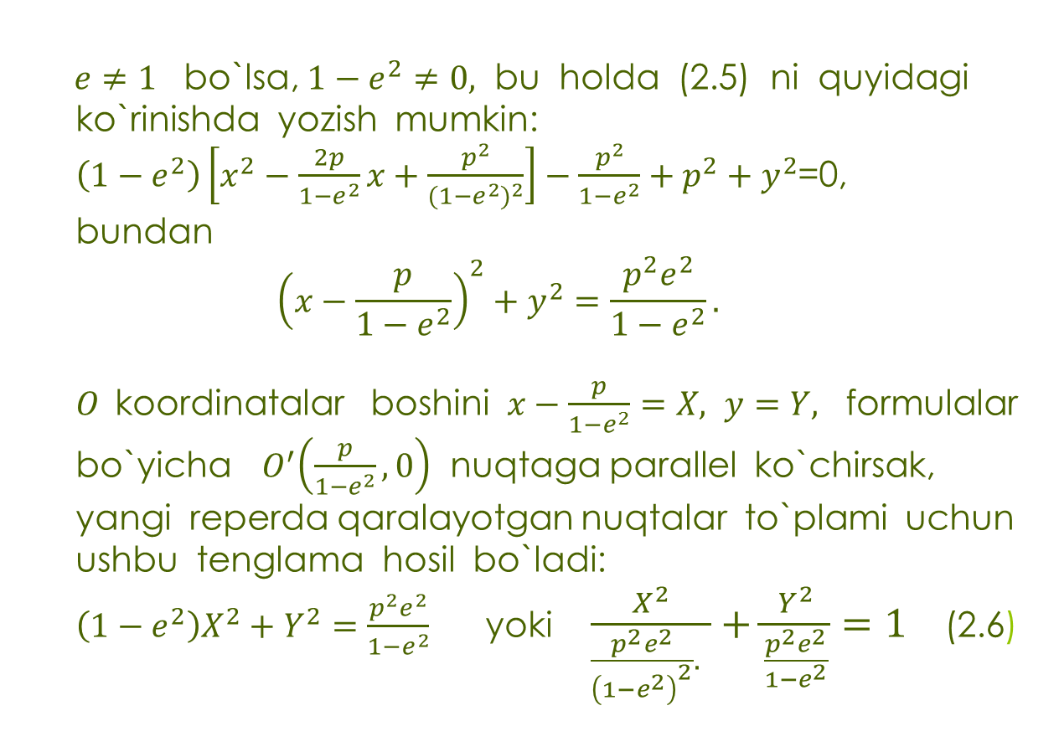
$e≠1$ bo`lsa, $1−e^{2}≠0,$ bu holda (2.5) ni quyidagi ko`rinishda yozish mumkin:
$\left(1−e^{2}\right)\left[x^{2}−\frac{2p}{1−e^{2}}x+\frac{p^{2}}{({1−e^{2})}^{2}}\right]−\frac{p^{2}}{1−e^{2}}+p^{2}+y^{2}$=0, bundan
$${\left(x−\frac{p}{1−e^{2}}\right)}^{2}+y^{2}=\frac{p^{2}e^{2}}{1−e^{2}}.$$
$O$koordinatalar boshini $x−\frac{p}{1−e^{2}}=X, y=Y,$ formulalar bo`yicha ${ O}^{′}\left(\frac{p}{1−e^{2}}, 0\right)$ nuqtaga parallel ko`chirsak, yangi reperda qaralayotgan nuqtalar to`plami uchun ushbu tenglama hosil bo`ladi:
$\left(1−e^{2}\right)X^{2}+Y^{2}=\frac{p^{2}e^{2}}{1−e^{2}}$ yoki $\frac{X^{2}}{\frac{p^{2}e^{2}}{{\left(1−e^{2}\right)}^{2}}. }+\frac{Y^{2}}{\frac{p^{2}e^{2}}{1−e^{2}}}=1$(2.6)

Slide 14
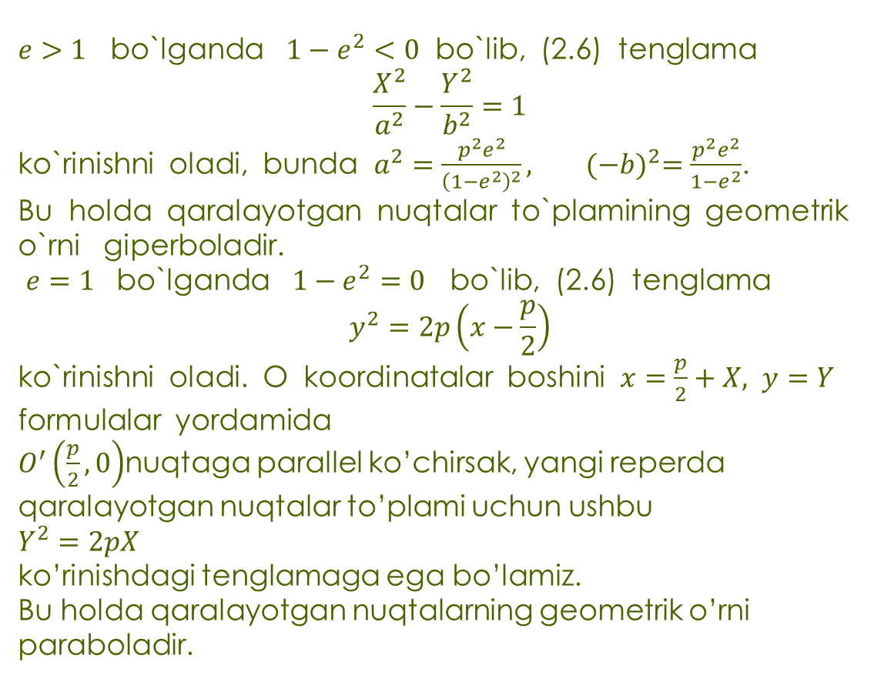
$e>1$ bo`lganda $1−e^{2}<0$ bo`lib, (2.6) tenglama
$$\frac{X^{2}}{a^{2}}−\frac{Y^{2}}{b^{2}}=1$$ ko`rinishni oladi, bunda $a^{2}=\frac{p^{2}e^{2}}{{\left(1−e^{2}\right)}^{2}}, {(−b)}^{2}=\frac{p^{2}e^{2}}{1−e^{2}}$.
Bu holda qaralayotgan nuqtalar to`plamining geometrik o`rni giperboladir.
$e=1$ bo`lganda $1−e^{2}=0$ bo`lib, (2.6) tenglama
$$y^{2}=2p\left(x−\frac{p}{2}\right)$$ ko`rinishni oladi. O koordinatalar boshini $x=\frac{p}{2}+X, y=Y$ formulalar yordamida
$O^{′}\left(\frac{p}{2}, 0\right)$nuqtaga parallel ko’chirsak, yangi reperda qaralayotgan nuqtalar to’plami uchun ushbu $Y^{2}=2pX$ ko’rinishdagi tenglamaga ega bo’lamiz.
Bu holda qaralayotgan nuqtalarning geometrik o’rni paraboladir.

Slide 15
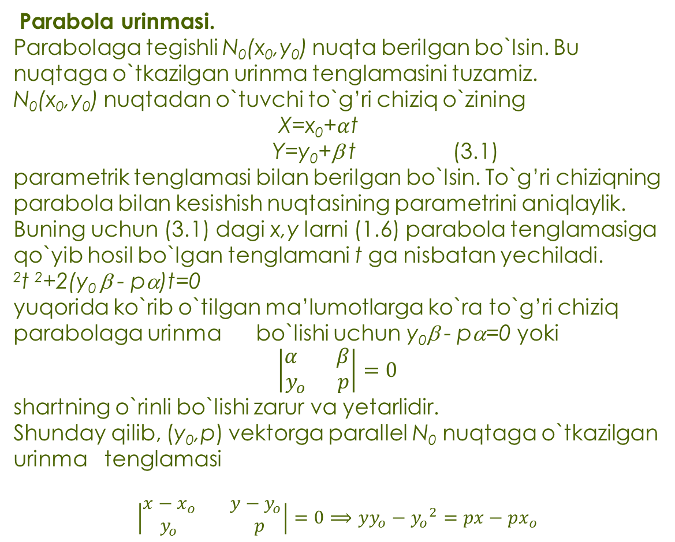
Parabola urinmasi.
Parabolaga tegishli N₀(x₀,y₀) nuqta berilgan bo`lsin. Bu nuqtaga o`tkazilgan urinma tenglamasini tuzamiz.
N₀(x₀,y₀) nuqtadan o`tuvchi to`g’ri chiziq o`zining
X=x₀+$α$t
Y=y₀+β t (3.1) parametrik tenglamasi bilan berilgan bo`lsin. To`g’ri chiziqning parabola bilan kesishish nuqtasining parametrini aniqlaylik. Buning uchun (3.1) dagi x,y larni (1.6) parabola tenglamasiga qo`yib hosil bo`lgan tenglamani t ga nisbatan yechiladi.
²t ²+2(y₀ β - pα)t=0 yuqorida ko`rib o`tilgan ma’lumotlarga ko`ra to`g’ri chiziq parabolaga urinma bo`lishi uchun y₀β - pα=0 yoki
$$\left|\begin{aligned}α β \\ y_{o }p\end{aligned}\right|=0$$ shartning o`rinli bo`lishi zarur va yetarlidir.
Shunday qilib, (y₀,p) vektorga parallel N₀ nuqtaga o`tkazilgan urinma tenglamasi
$$\left|\begin{aligned}x−x_{o} y−y_{o} \\ y_{o }p\end{aligned}\right|=0⟹yy_{o}−{y_{o}}^{2}=px−px_{o}$$

Slide 16
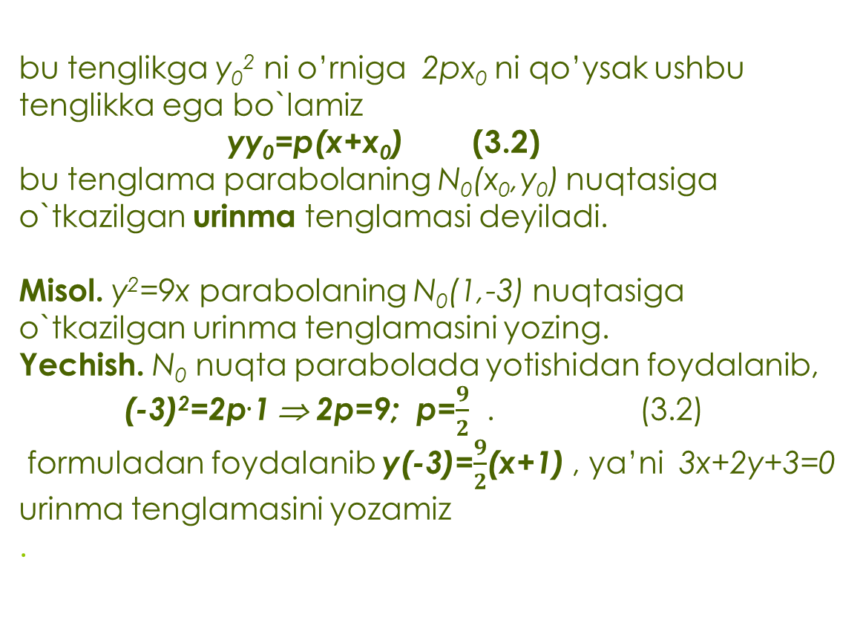
bu tenglikga y₀² ni o’rniga 2px₀ ni qo’ysak ushbu tenglikka ega bo`lamiz yy₀=p(x+x₀) (3.2) bu tenglama parabolaning N₀(x₀,y₀) nuqtasiga o`tkazilgan urinma tenglamasi deyiladi.
Misol. y²=9x parabolaning N₀(1,-3) nuqtasiga o`tkazilgan urinma tenglamasini yozing.
Yechish. N₀ nuqta parabolada yotishidan foydalanib,
(-3)²=2p.1 ⇒ 2p=9; p=$\frac{9}{2}$ . (3.2) formuladan foydalanib y(-3)=$\frac{9}{2}$(x+1) , ya’ni 3x+2y+3=0 urinma tenglamasini yozamiz
.

Slide 17
Parabolani yasash.
Parabola berilgan bo`lsin, uni yasash uchun avvalo uning direktrisasi va fokuslarni yasab olamiz (1-chizma). Ox o`qida koordinatalar boshidan o`ng va chap tomonlarga kesmani qo`yib, F fokus va L nuqtalarni yasaymiz (OF=OL). L nuqtadan absissa o’qiga perpendikulyar d to`g’ri chiziq o`tkazib, direktrisani yasaymiz.
Direktrisaga parallel va har biri oldingisidan masofada turuvchi ko`plab 2-chizmada ko’rsatilgandek to`g’ri chiziqlarni o`tkazamiz. Radiusi direktrisadan mos to`g’ri chiziqqacha bo`lgan masofadan, markazi F fokusda bo`lgan aylana bilan bu to’g’ri chiziqlarning har biri ikkitadan nuqtada kesishadi. Bunday nuqtalar to`plami paraboladan iborat bo`ladi

Slide 18
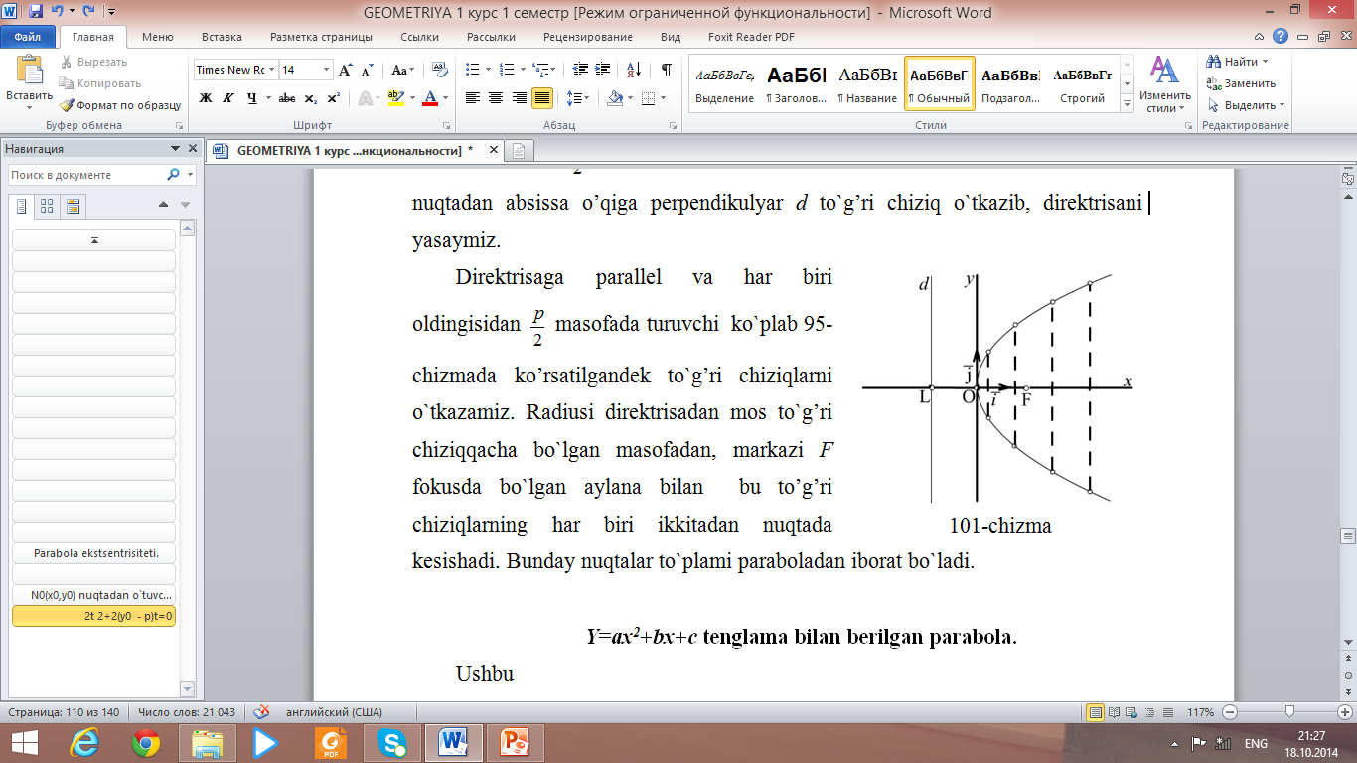
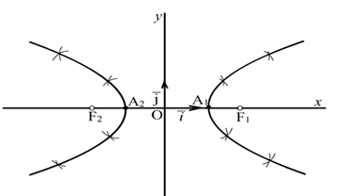
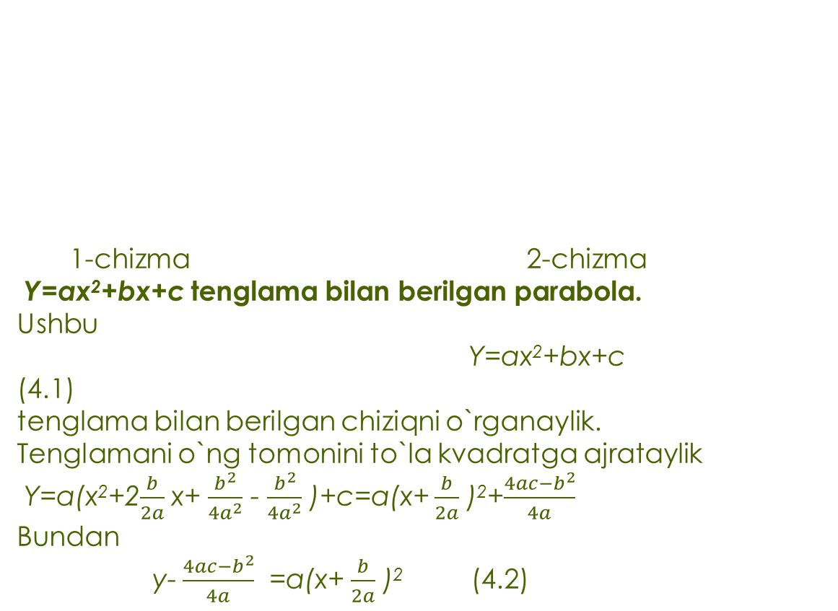
1-chizma 2-chizma
Y=ax²+bx+c tenglama bilan berilgan parabola.
Ushbu
Y=ax²+bx+c (4.1) tenglama bilan berilgan chiziqni o`rganaylik.
Tenglamani o`ng tomonini to`la kvadratga ajrataylik
Y=a(x²+2$\frac{b}{2a}$ x+ $\frac{b^{2}}{{4a}^{2}}$ - $\frac{b^{2}}{{4a}^{2}}$ )+c=a(x+ $\frac{b}{2a}$ )²+$\frac{4ac−b^{2}}{4a}$
Bundan y- $\frac{4ac−b^{2}}{4a}$ =a(x+ $\frac{b}{2a}$ )² (4.2)

Slide 19
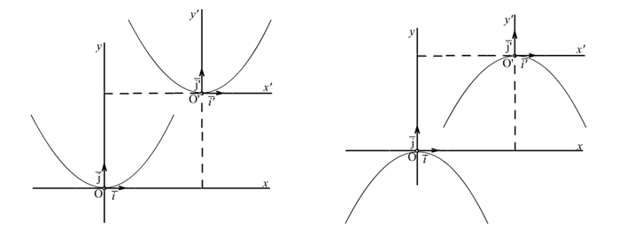


3-chizma 4-chizma almashtirishni bajarib O nuqtani O’ (- $\frac{b}{2a}, \frac{4ac−b^{2}}{4a}$) nuqtaga parallel ko`chiramiz. Yangi koordinatalar sistemasi (x’o’y’) ga nisbatan y’=ax’² yoki x’²= $\frac{1}{a}$y’ p=$\frac{1}{2\left|a\right|}$ belgilash kiritib, x’²=2py’ tenglamaga ega bo`lamiz.
x=x’- $\frac{b}{2a`}$ , y=y’ +$\frac{4ac−b^{2}}{4a}$

Slide 20
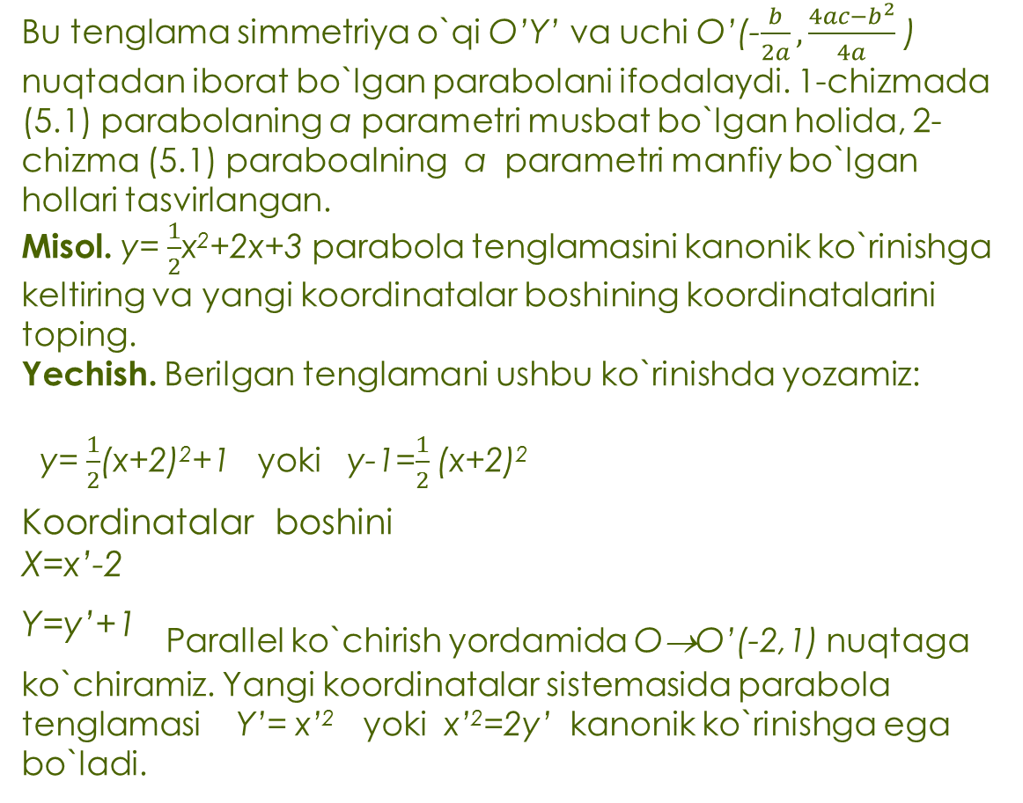
Bu tenglama simmetriya o`qi O’Y’ va uchi O’(-$\frac{b}{2a}, \frac{4ac−b^{2}}{4a}$ ) nuqtadan iborat bo`lgan parabolani ifodalaydi. 1-chizmada (5.1) parabolaning a parametri musbat bo`lgan holida, 2-chizma (5.1) paraboalning a parametri manfiy bo`lgan hollari tasvirlangan.
Misol. y= $\frac{1}{2}$x²+2x+3 parabola tenglamasini kanonik ko`rinishga keltiring va yangi koordinatalar boshining koordinatalarini toping.
Yechish. Berilgan tenglamani ushbu ko`rinishda yozamiz: y= $\frac{1}{2}$(x+2)²+1 yoki y-1=$\frac{1}{2}$ (x+2)²
^{Koordinatalar boshini}
^{X=x’-2}
^{Y=y’+1} Parallel ko`chirish yordamida O→O’(-2,1) nuqtaga ko`chiramiz. Yangi koordinatalar sistemasida parabola tenglamasi Y’= x’² yoki x’²=2y’ kanonik ko`rinishga ega bo`ladi.

Slide 21
Ikkinchi tartibli chiziqlarning qutb koordinitalaridagi tenglamalari.
Biz bu yerda ikkinchi tartibli chiziqlar (ellips, giperbola va parabola) ning oldingi paragrafda bayon etilgan xossalaridan foydalanib, maxsus tanlangan qutb koordinatalardagi tenglamasini keltirib chiqaramiz. Bizga aytilgan chiziqlardan birortasi: ellips, giperbola yoki parabola berilgan bo’lsin (agar berilgan chiziq giperbola bo’lsa, uning o’ng tarmog’ini qaraymiz, chunki keltirib chiqariladigan qutb tenglama biz qarayotgan holda giperbolaning faqat bitta tarmog’ini aniqlaydi).
Berilgan chiziqni γ bilan belgilaymiz. F bu γ chiziqning fokusi, d shu fokusga mos direktrisasi bo’lsin.

Slide 22
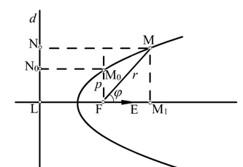
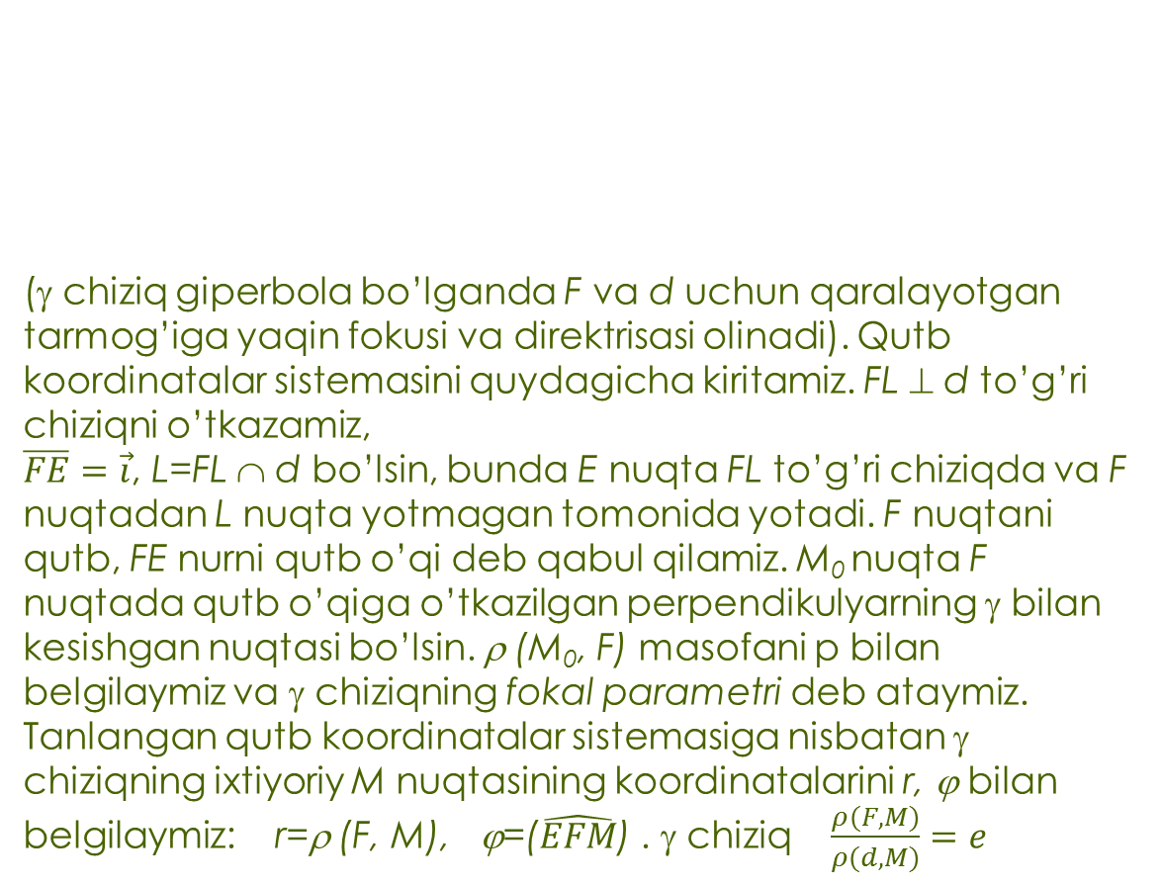
(γ chiziq giperbola bo’lganda F va d uchun qaralayotgan tarmog’iga yaqin fokusi va direktrisasi olinadi). Qutb koordinatalar sistemasini quydagicha kiritamiz. FL ⊥ d to’g’ri chiziqni o’tkazamiz,
$\overline{FE}=\vec{i}$, L=FL ∩ d bo’lsin, bunda E nuqta FL to’g’ri chiziqda va F nuqtadan L nuqta yotmagan tomonida yotadi. F nuqtani qutb, FE nurni qutb o’qi deb qabul qilamiz. M₀ nuqta F nuqtada qutb o’qiga o’tkazilgan perpendikulyarning γ bilan kesishgan nuqtasi bo’lsin. ρ (M₀, F) masofani p bilan belgilaymiz va γ chiziqning fokal parametri deb ataymiz. Tanlangan qutb koordinatalar sistemasiga nisbatan γ chiziqning ixtiyoriy M nuqtasining koordinatalarini r, ϕ bilan belgilaymiz: r=ρ (F, M), ϕ=($\hat{EFM}$) . γ chiziq $\frac{ρ(F,M)}{ρ(d,M)}=e$

Slide 23


$ρ(d,M)$ ning bu qiymatini (6.1) ga qo`ysak,
$$\frac{r}{\frac{p}{2}+r cosφ}=e$$ tenglikka ega bo`lamiz. Bundan
$r=\frac{p}{1−e cosφ}$ (6.2)
(6.2) tenglama γ chiziqning qutb koordinatalaridagi tenglamasidir.
$\frac{ρ(F,M)}{ρ(d,M)}=e⟹ρ\left(d,M_{o}\right)=\frac{ρ\left(F,M_{o}\right)}{e}=\frac{ρ}{e}$ (6.1)
Agar $φ>\frac{π}{2}$ bo`lsa,
$$ρ\left(d,M\right)=ρ\left(d,M_{o}\right)−r\cos\left(180°−φ\right)=\frac{ρ\left(F,M_{o}\right)}{e}=\frac{ρ}{e}+r cosφ$$
Agar $φ<\frac{π}{2}$ bo`lsa,
$$ρ\left(d,M\right)=ρ\left(d,M_{o}\right)+ρ\left(F,M_{1}\right)=\frac{ρ}{e}+r cosφ.$$
${(M}_{1}$ nuqta M qutb o`qiga tushirilgan perpendikulyarning asosi)
Demak , ikkala holda ham $ρ\left(d,M\right)=\frac{ρ}{e}+r cosφ.$

Slide 24
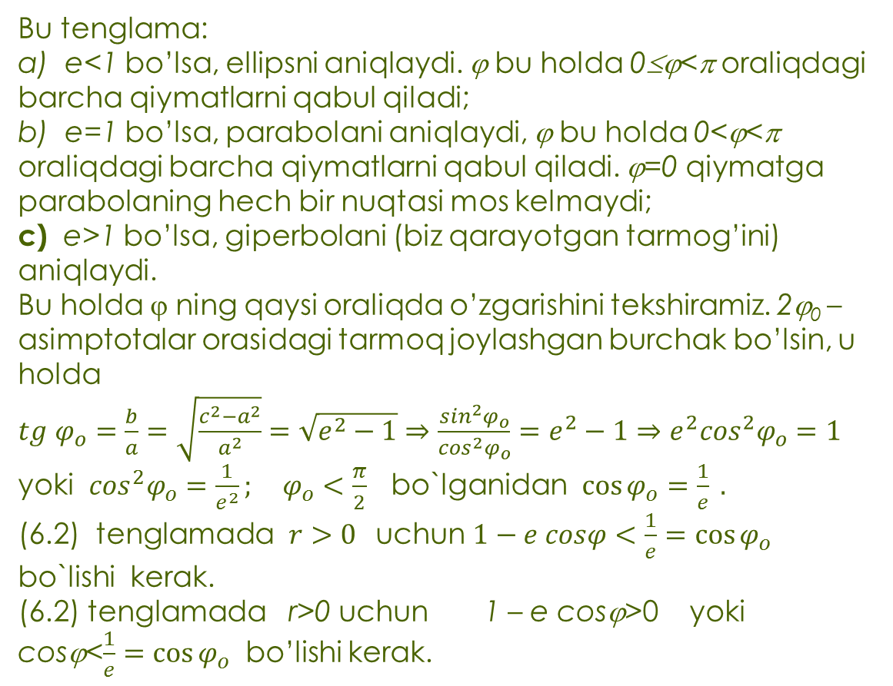
Bu tenglama: a) e<1 bo’lsa, ellipsni aniqlaydi. ϕ bu holda 0≤ϕ<π oraliqdagi barcha qiymatlarni qabul qiladi; b) e=1 bo’lsa, parabolani aniqlaydi, ϕ bu holda 0<ϕ<π oraliqdagi barcha qiymatlarni qabul qiladi. ϕ=0 qiymatga parabolaning hech bir nuqtasi mos kelmaydi; c) e>1 bo’lsa, giperbolani (biz qarayotgan tarmog’ini) aniqlaydi.
Bu holda ϕ ning qaysi oraliqda o’zgarishini tekshiramiz. 2ϕ₀ – asimptotalar orasidagi tarmoq joylashgan burchak bo’lsin, u holda
$tg$ $φ_{o}=\frac{b}{a}=\sqrt{\frac{c^{2}−a^{2}}{a^{2}}}=\sqrt{e^{2}−1}⇒\frac{\sin^{2}φ_{o}}{\cos^{2}φ_{o}}=e^{2}−1⇒e^{2}\cos^{2}φ_{o}=1$ yoki $\cos^{2}φ_{o}=\frac{1}{e^{2}}; φ_{o}<\frac{π}{2}$ bo`lganidan $\cos{φ_{o}}=\frac{1}{e} .$
(6.2) tenglamada $r>0$uchun $1−e cosφ<\frac{1}{e}=\cos{φ_{o}}$ bo`lishi kerak.
(6.2) tenglamada r>0 uchun 1 – e cosϕ>0 yoki cosϕ<$\frac{1}{e}=\cos{φ_{o}}$ bo’lishi kerak.

Slide 25
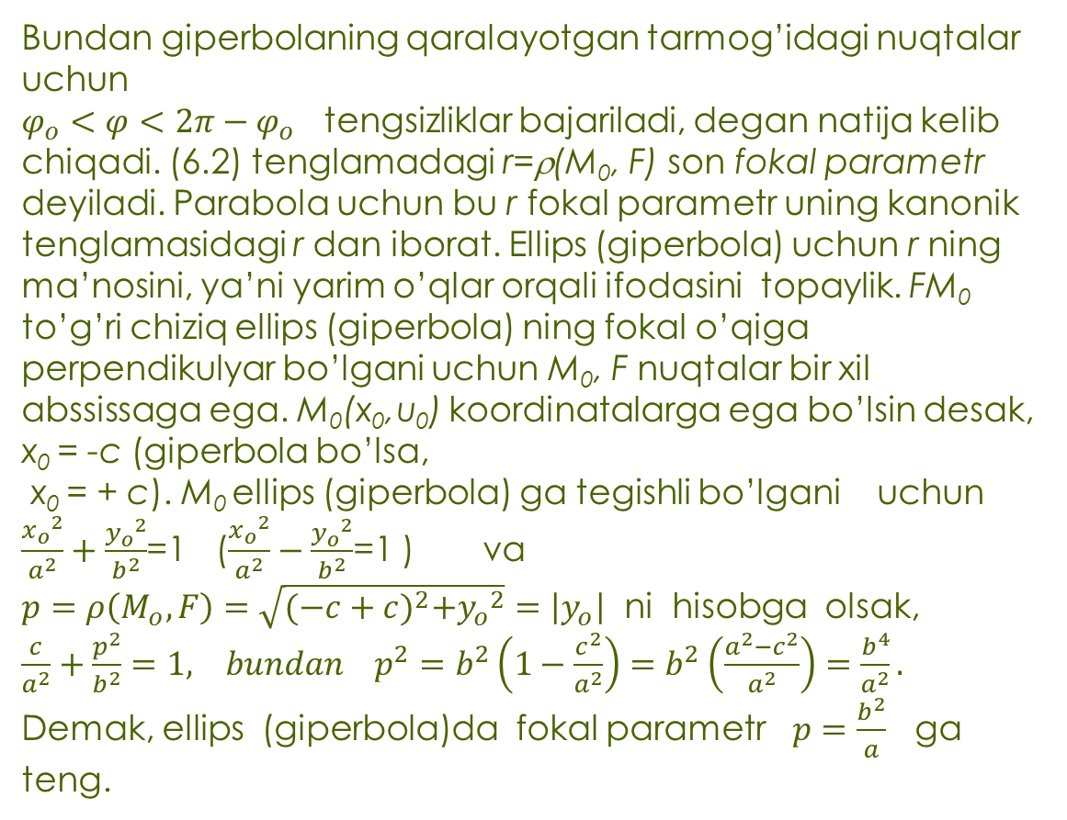
Bundan giperbolaning qaralayotgan tarmog’idagi nuqtalar uchun
$φ_{o}<φ<2π−φ_{o}$ tengsizliklar bajariladi, degan natija kelib chiqadi. (6.2) tenglamadagi r=ρ(M₀, F) son fokal parametr deyiladi. Parabola uchun bu r fokal parametr uning kanonik tenglamasidagi r dan iborat. Ellips (giperbola) uchun r ning ma’nosini, ya’ni yarim o’qlar orqali ifodasini topaylik. FM₀ to’g’ri chiziq ellips (giperbola) ning fokal o’qiga perpendikulyar bo’lgani uchun M₀, F nuqtalar bir xil abssissaga ega. M₀(x₀,u₀) koordinatalarga ega bo’lsin desak, x₀ = -c (giperbola bo’lsa, x₀ = + c). M₀ ellips (giperbola) ga tegishli bo’lgani uchun $\frac{{x_{o}}_{}^{2}}{a^{2}}+\frac{{y_{o}}^{2}}{b^{2}}$=1 ($\frac{{x_{o}}_{}^{2}}{a^{2}}−\frac{{y_{o}}^{2}}{b^{2}}$=1 ) va $p=ρ\left(M_{o},F\right)=\sqrt{{(−c+c)}^{2}+{y_{o}}^{2}}=\left|y_{o}\right|$ ni hisobga olsak, $\frac{c}{a^{2}}+\frac{p^{2}}{b^{2}}=1, bundan p^{2}=b^{2}\left(1−\frac{c^{2}}{a^{2}}\right)=b^{2}\left(\frac{a^{2}−c^{2}}{a^{2}}\right)=\frac{b^{4}}{a^{2}}.$
Demak, ellips (giperbola)da fokal parametr $p=\frac{b^{2}}{a}$ ga teng.

Slide 26
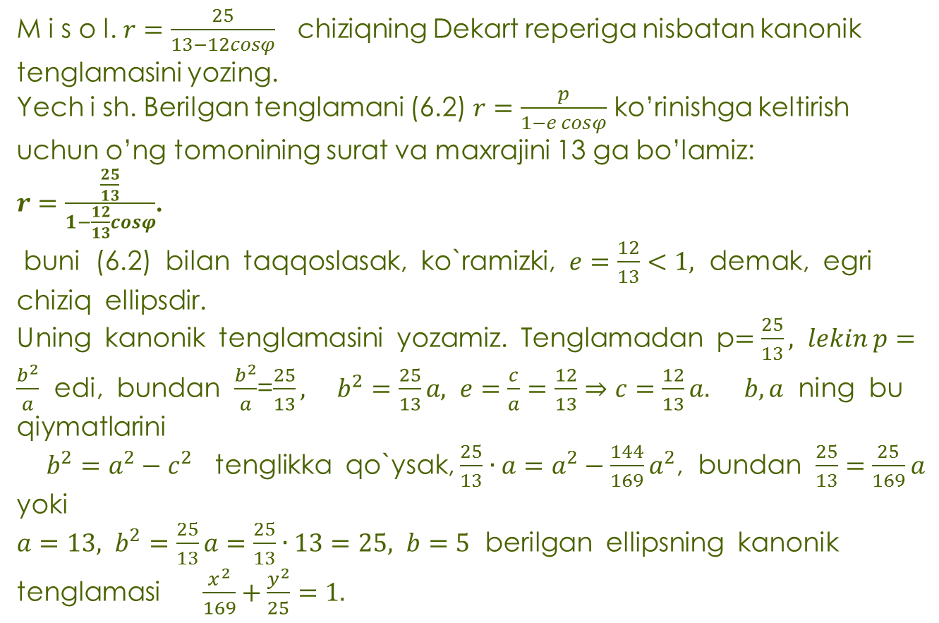
M i s o l. $r=\frac{25}{13−12cosφ}$ chiziqning Dekart reperiga nisbatan kanonik tenglamasini yozing.
Yech i sh. Berilgan tenglamani (6.2) $r=\frac{p}{1−e cosφ}$ ko’rinishga keltirish uchun o’ng tomonining surat va maxrajini 13 ga bo’lamiz:
$r=\frac{\frac{25}{13}}{1−\frac{12}{13}cosφ}$. buni (6.2) bilan taqqoslasak, ko`ramizki, $e=\frac{12}{13}<1,$ demak, egri chiziq ellipsdir.
Uning kanonik tenglamasini yozamiz. Tenglamadan p$=\frac{25}{13}, lekin p=\frac{b^{2}}{a}$ edi, bundan $\frac{b^{2}}{a}$=$\frac{25}{13}, b^{2}=\frac{25}{13}a, e=\frac{c}{a}=\frac{12}{13}⇒c=\frac{12}{13}a. b,a$ ning bu qiymatlarini
$b^{2}=a^{2}−c^{2}$ tenglikka qo`ysak, $\frac{25}{13}∙a=a^{2}−\frac{144}{169}a^{2}$, bundan $\frac{25}{13}=\frac{25}{169}a$ yoki
$a=13, b^{2}=\frac{25}{13}a=\frac{25}{13}∙13=25, b=5$ berilgan ellipsning kanonik tenglamasi $\frac{x^{2}}{169}+\frac{y^{2}}{25}=1.$

Slide 27
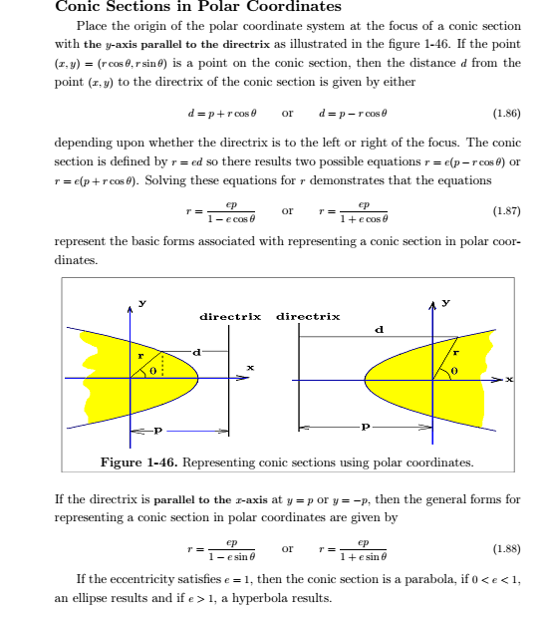

Slide 28
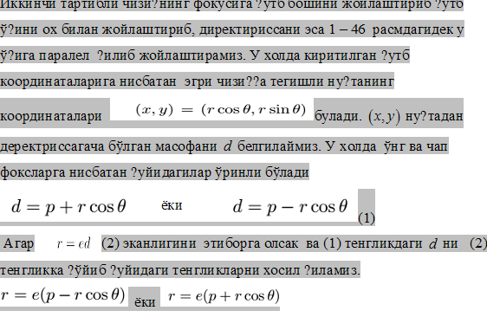

Slide 29
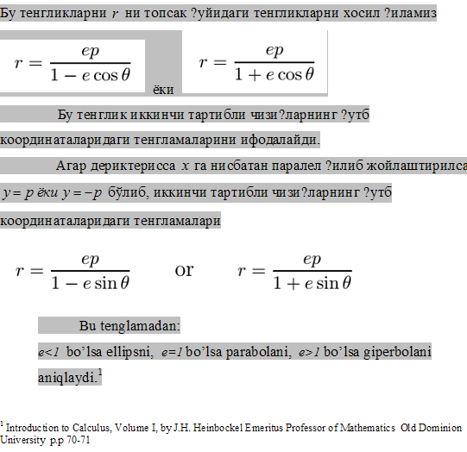

Slide 30
Foydalaniladigan adabiyotlar ro’yxati
Asosiy adabiyotlar:
1. Н.Д.Додажонов, М.Ш.Жўраева. Геометрия. 1-қисм, Тошкент. «Ўқитувчи», 1996 й. (ўқув қўлланма)
2. X.X.Назаров, X.O.Oчиловa, Е.Г.Подгорнова. Геометриядан масалалар тўплами. 1 ва 2 қисм. Тошкент «Ўқитувчи» 1993, 1997. (ўқув қўлланма)
Qo’shimcha adabiyotlar:
1. Baxvalov M. Analitik geometriyadan mashqlar to’plami. Toshkent UzMU, 2006 y. 2.K.X. Aбдуллаев и другие Геометрия 1-часть. Тошкент, «Ўқитувчи» 2002й.
3.K.X. Aбдуллаев и другие. Сборник задач по геометрии. Тошкент, “Ўқитувчи” 2004 г.
4. Introduction to Calculus, Volume I, by J.H. Heinbockel Emeritus Professor of Mathematics Old Dominion University p.p 60-68
5. Introduction to Calculus, Volume I, by J.H. Heinbockel Emeritus Professor of Mathematics Old Dominion University p.p 70-71

